Slide 1

Faculdade Anhanguera de Bauru
Ciência da Computação
Aplicações em tempo real baseadas na Web
Autores: Alex Sandro Zani Bergamin
Rafael Couto Alves
Professor Orientador: Prof.° Ms. Marcelo José Storion

Slide 2

Aplicações em tempo real baseadas na Web
Roteiro da Apresentação
Introdução e Justificativa;
Método de desenvolvimento;
Aplicativo;
AJAX, SSE e Websocket;
Apresentação do Aplicativo;
Comparativo;
Considerações Finais;
Referência Bibliográficas;
Agradecimentos.

Slide 3
Aplicações em tempo real baseadas na Web
Introdução e Justificativa
Modelo requisição / resposta;
Interação e Dinamismo (AJAX);
Simulação de comunicação bidirecional;
Sobrecarga requisição HTTP;
Comunicação bidirecional (Websocket);
Criação do aplicativo para comparação;
Nova tecnologia.

Slide 4
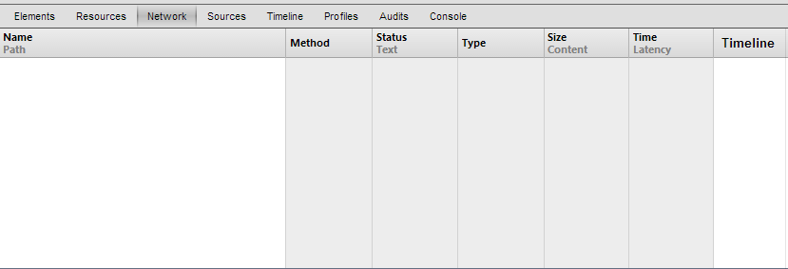
Aplicações em tempo real baseadas na Web
Método de desenvolvimento
Criação do Aplicativo de bate-papo (IRC – Internet Relay Chat);
Aplicativo construído em tecnologias diferentes;
Comparativo de eficiência;
Ferramentas do desenvolvedor no navegador Google Chrome

Slide 5
Aplicações em tempo real baseadas na Web
Método de desenvolvimento
Construção do aplicativo:
Linguagem de marcação HTML5;
Linguagem de estilo CSS;
Linguagem Javascript;
Técnicas de AJAX;
Linguagem PHP;
Banco de dados MongoDB;

Slide 6
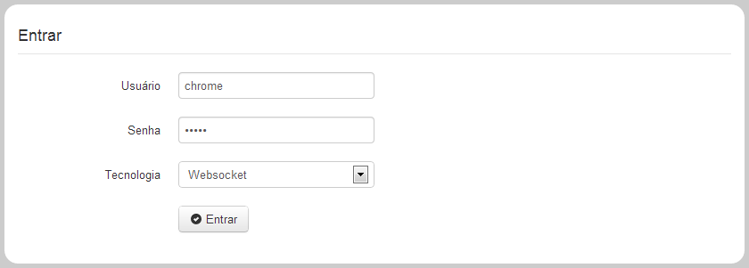
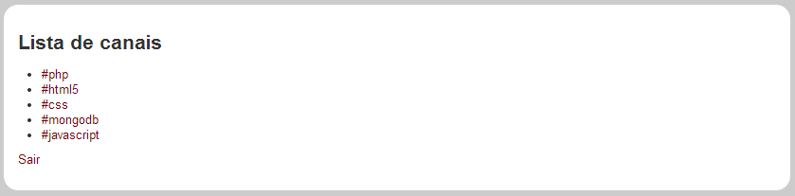
Aplicações em tempo real baseadas na Web
Aplicativo

Slide 7
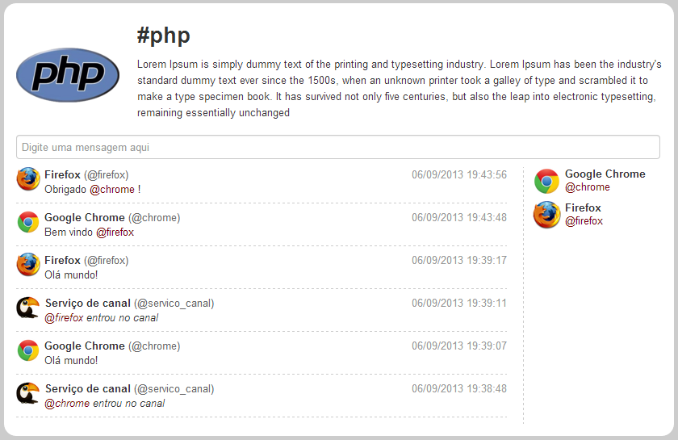
Aplicações em tempo real baseadas na Web
Aplicativo

Slide 8
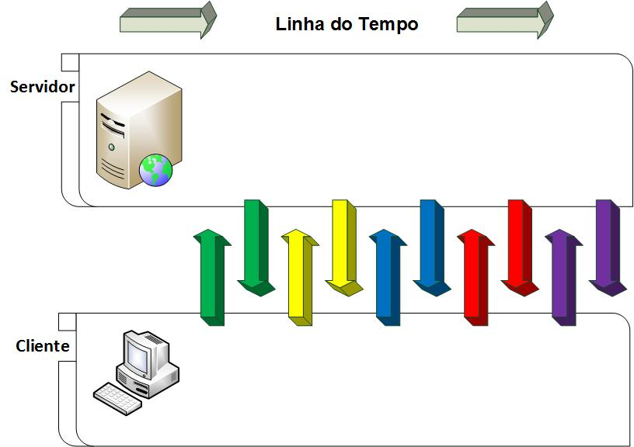
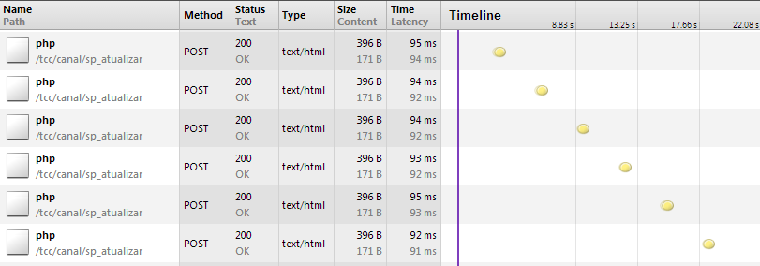
Aplicações em tempo real baseadas na Web
AJAX
Short Polling:

Slide 9
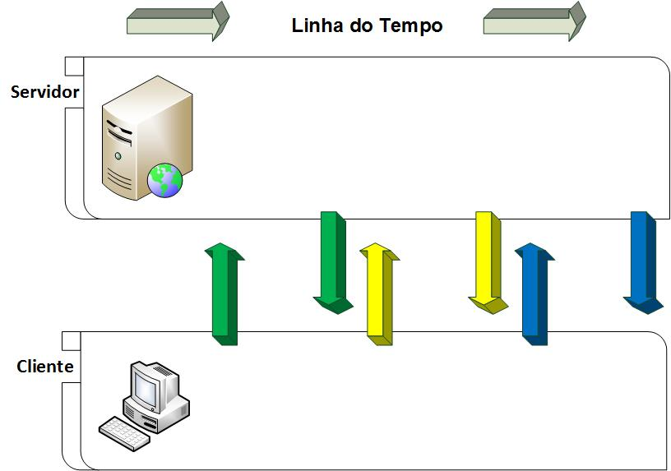
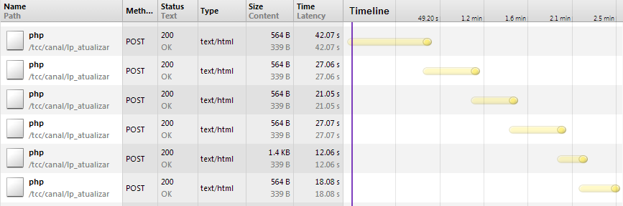
Aplicações em tempo real baseadas na Web
AJAX
Long Polling:

Slide 10
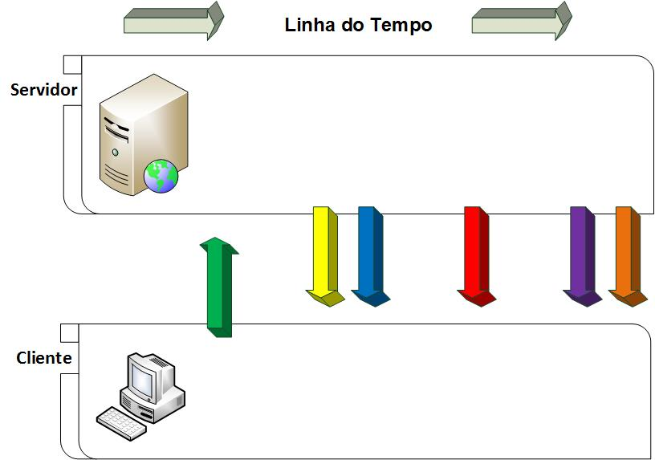
Aplicações em tempo real baseadas na Web
SSE
Problemas do polling (sobrecarga de requisições);
Surgimento do SSE com HTML5.

Slide 11
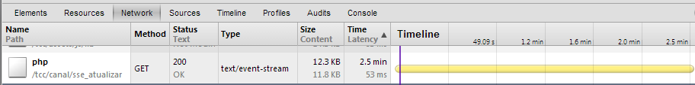
Aplicações em tempo real baseadas na Web
SSE
Requisição única;
Método parecido com o Long Polling;
Tecnologia nova.

Slide 12
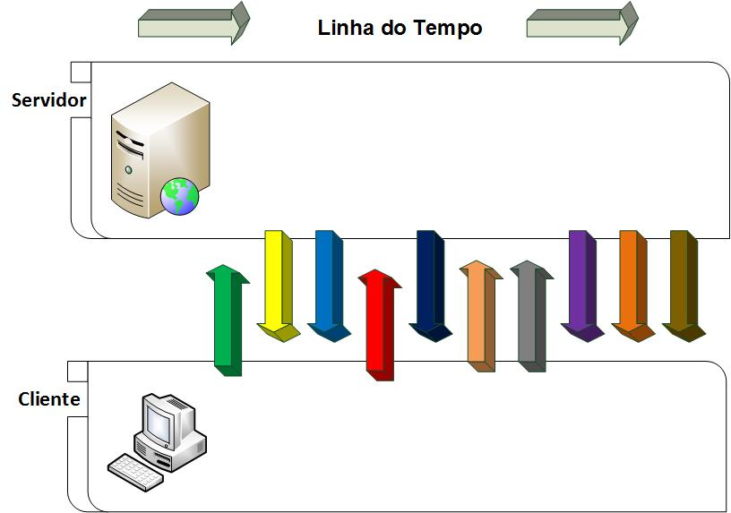
Aplicações em tempo real baseadas na Web
Websocket
Conexão “soquete” entre cliente e servidor;
Comunicação bidirecional (full-duplex).

Slide 13
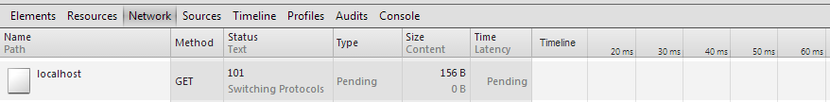
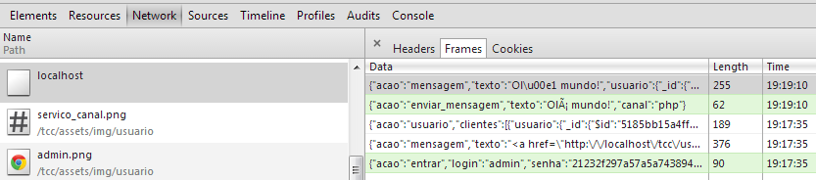
Aplicações em tempo real baseadas na Web
Websocket
Requisição única;
Troca de mensagens (frames);
Biblioteca Ratchet;
Comunicação em tempo real (baixa latência).

Slide 14
Aplicações em tempo real baseadas na Web
Apresentação do Aplicativo

Slide 15
Aplicações em tempo real baseadas na Web
Comparativo
Critério | Short Polling | Long Polling | SSE | Websocket
Requisições | 40 | 18 | 1 | 1
Bytes trafegados | 36556 | 21504 | 17715 | 11518
Latência (s) | 2 | 2 | 2 | 0,1
Requisições: Canal de Comunicação
Bytes Trafegados: Dados Trafegados
Latência: Receber a Mensagem

Slide 16
Aplicações em tempo real baseadas na Web
Considerações finais
Transformação da Web;
Características e funcionalidades do Websocket;
Processo de padronização;
Conclusão.
Código fonte disponível em:
https://github.com/rafaelcouto/tcc

Slide 17
Aplicações em tempo real baseadas na Web
Referências Bibliográficas
CHODOROW, Kristina; DIROLF, Michael. MongoDB The Definitive Guide. Sebastopol (CA – EUA), 2010, 1ª ed., 216 p.
FERREIRA, Bernardo. Plataforma Unificada e Extensível para Colaboração com Dispositivos Heterogêneos, 2010. Disponível em <http://run.unl.pt/bitstream/10362/5007/1/Ferreira_2010.pdf>. Acesso em 29 de novembro de 2012.
FERREIRA, Élcio; EIS, Diego. HTML5 Curso W3C Escritório Brasil, 2011. Disponível em <http://www.w3c.br/pub/Cursos/CursoHTML5/html5-web.pdf>. Acesso em 16 de novembro de 2013.
FETTE, Ian, et al. The Websocket Protocol, 2011. Disponível em: <http://tools.ietf.org/html/rfc6455>. Acesso em 28 de novembro de 2012.
GARRETT, Jesse James. Ajax: A New Approach to Web Applications, 2005. Disponível em: <http://www.adaptivepath.com/ideas/ajax-new-approach-web-applications>. Acesso em 23 de novembro de 2012.

Slide 18
Aplicações em tempo real baseadas na Web
Referências Bibliográficas
HICKSON, Ian. Server-sent Events. Disponível em <http://dev.w3.org/html5/eventsource/>. Acesso em 29 de novembro de 2012.
HICKSON, Ian. The WebSocket API. Disponível em <http://www.w3.org/TR/Websockets/>. Acesso em 23 de novembro de 2012.
LETUCHY, Eugene. Facebook Chat. Disponível em <http://www.facebook.com/note.php?note_id=14218138919>. Acesso em 23 de novembro de 2012.
LORETO, Salvatore, et al. Known Issues and Best Practices for the Use of Long Polling and Streaming in Bidirectional HTTP. Disponível em <http://tools.ietf.org/html/rfc6202>. Acesso em 28 de novembro de 2012.
NIEDERAUER, Juliano. (2009). Desenvolvendo Websites em PHP. São Paulo, Novatec Editora, 2011, 2ª ed., 304 p.

Slide 19
Aplicações em tempo real baseadas na Web
Referências Bibliográficas
NIEDERAUER, Juliano. (2007) Web Interativa com Ajax e PHP. São Paulo, Novatec Editora, 2013, 2ª ed., 304 p.
NUNES, Lauro; RUARO, Fernando. EASYT – SISTEMA INTEGRADO DE MOBILIDADE URBANA. Disponível em <http://revistaseletronicas.pucrs.br/ojs/index.php/graduacao/article/viewFile/12419/8337>. Acesso em 29 de novembro de 2012.
RATCHET. Ratchet - PHP Websockets. Disponível em <http://socketo.me/ >. Acesso em 23 de agosto de 2013.
SILVA, Maurício Samy. CSS3 – Desenvolva Aplicações WEB profissionalmente com uso dos poderosos recursos de estilização das CSS3. São Paulo, Novatec Editora, 2012, 1ª ed., 496 p.
SILVA, Maurício Samy. HTML5 – A Linguagem de Marcação que Revolucionou a WEB. São Paulo, Novatec Editora, 2011, 1ª ed., 320 p.

Slide 20
Aplicações em tempo real baseadas na Web
Referências Bibliográficas
SILVA, Maurício Samy. JavaScript – Guia do Programador. São Paulo, Novatec Editora, 2010, 1ª ed., 608 p.
VEEN, Tieme van. What are Long-Polling, Websockets, Server-Sent Events (SSE) and Comet? Disponível em <http://stackoverflow.com/questions/11077857/what-are-long-polling-websockets-server-sent-events-sse-and-comet>. Acessado em 29/11/2012.
W3C. W3C (World Wide Web Consortium). Disponível em <http://www.w3.org/Consortium/>. Acessado em 06 de novembro de 2013.
YOSHINO, Takeshi. New WebSocket Protocol: Secure and Extensible. Disponível em <http://blog.chromium.org/2011/08/new-Websocket-protocol-secure-and.html>. Acesso em 23 de novembro de 2012.

Slide 21
Aplicações em tempo real baseadas na Web
Agradecimentos
A família pela apoio;
Aos professores e profissionais pelos anos de aprendizagem;
Aos colegas;
Prof.° Marcelo Storion pela dedicação na orientação;
Pelos professores da banca.

